Slide 1
Тестируем Веб-сервисы с помощью SoapUI

Slide 2
Agenda:
Немного о себе
Что такое API
Web services
Виды Веб-сервисов
Как тестировать и зачем
Практика с помощью SoapUI

Slide 3
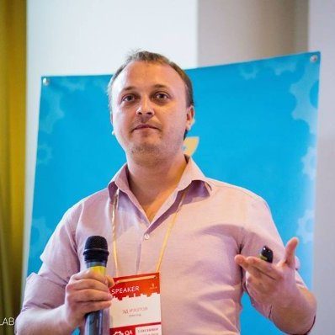
Контакты:
Ed Izotov
ed.izotov@gmail.com
skype: corneliusseo

Slide 4
Что такое API

Slide 5
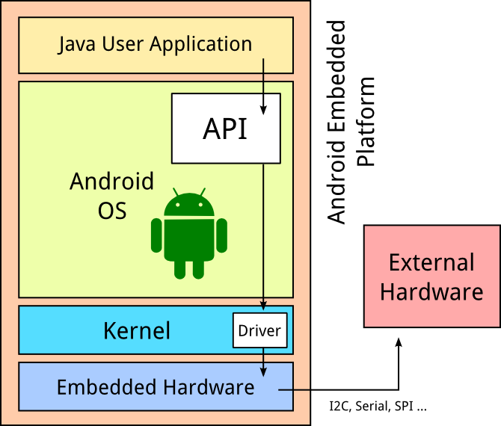

Slide 6
Web services

Slide 7
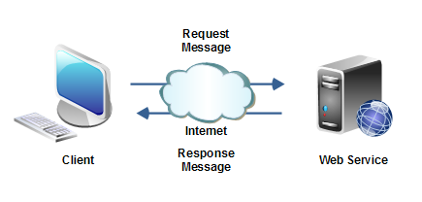

Slide 8
Какие бывают?

Slide 9
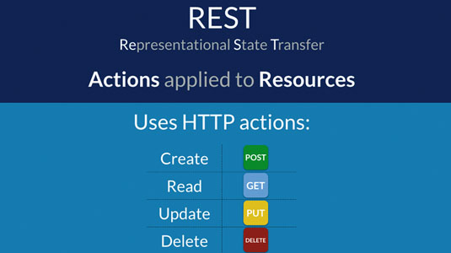

Slide 10
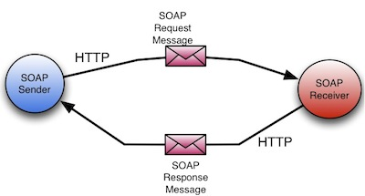

Slide 11
Зачем тестировать?

Slide 12
Практика

